Slide 1

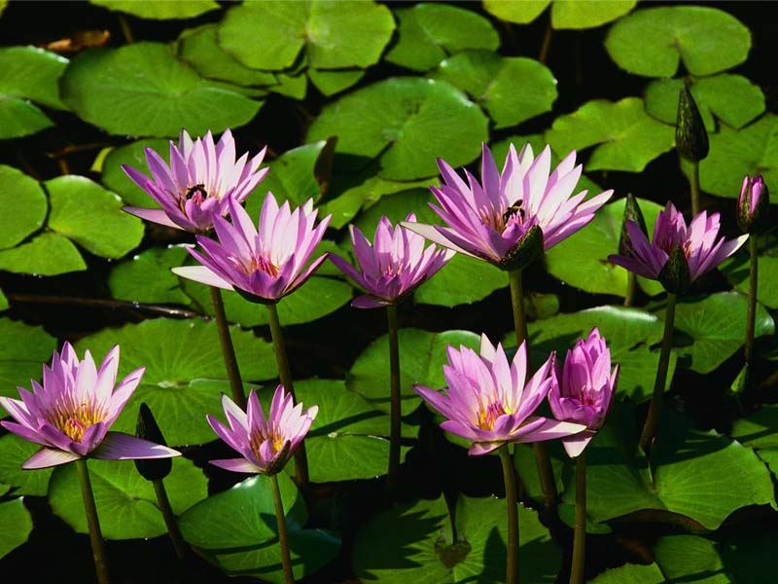
A 2ª disnastia

Slide 2
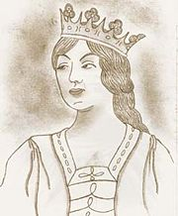
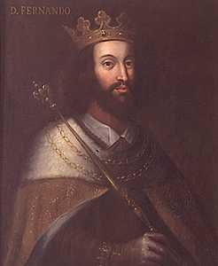
Com a morte de D.Fernando surgiu o problema
da sucessão ao trono .D.Beatriz filha única de
D.Fernando estava casada com o rei de Castela
o povo temeu que ela você aclamada ao trono.
A nobreza e o clero estavam do lado de D.Betriz.

Slide 3
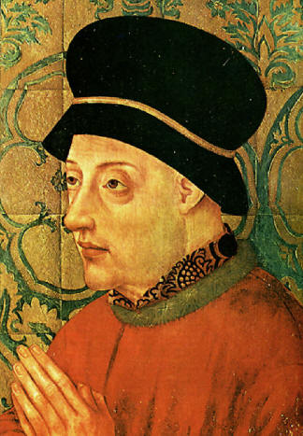
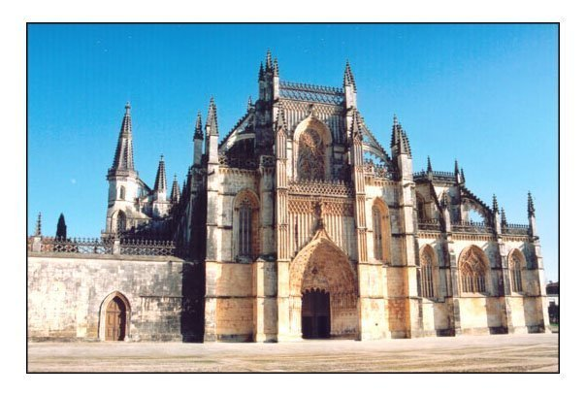
D.João foi aclamado rei de Portugal nas
cortes de Coimbra com o nome de D.João
I na BATALHA DE ALJUBARROTA contra os
Castelhanos e os portugueses.Que nessa
Batalha os portugueses ganharam.Para
comomerar D.João I mandou construir o
mosteiro da batalha.
D.João I

Slide 4
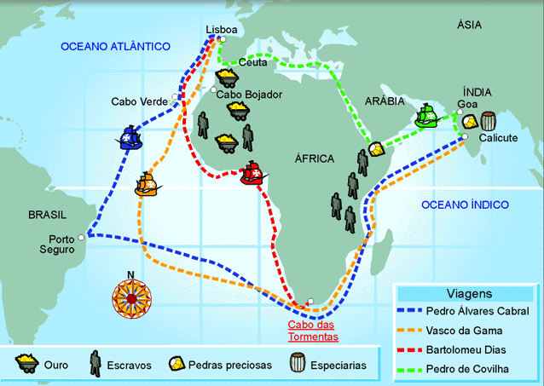
Após da guerra da independencia encontrava-se
em dificuldades cereais, ouro e prata .Essas riquezas
ganhavam-se nos mercados de Ásia e Africa.
E assim deu-se
ao inicio da…
Expansão
maritima
Portuguesa.

Slide 5
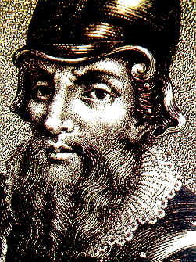
A expansão marÍtima começou em 1415 de
Ceuta ,no Norte de África.
Em 1419 João Gonçalves Zarco ,Tristão Vaz
Teixeira e Bartolomeu Perestelo descobriram a
Ilha da Madeira.1427 Diogo de Silves descobriu os
Açores.1434 Gil Eanes passou o Cabo da boa esperança.1488 Bartolomeu Dias dobra o Cabo das Tormentas .1498 Vasco da Gama descobriu o caminho para a India.1500 Pedro Alvares Cabral descobriu o Brasil.

Slide 6
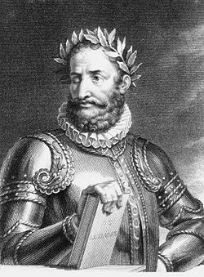
Os portugueses deram a conhecer ao mundo
Novos territórios , novos mares ,povos
diferentes produtos,como o cacau , o pau-brasil tabaco especiarias ,açucar e
pedras preciosas . Luis de Camões, no reinado de D.JoãoIII
Julga-se que em1524 nasceu um dos maiores
Poetas,Luis de Camões que escreveu Os
Lusiadas ,onde é contada a história de Portugal
Em verso.Camões morreu a 10 de Julho
De 1580.

Slide 7
Aprende
. O clero é um conjunto de pessoas que se
dedicavam á religião as ordens militares tambem
pertenciam ao clero.A nobreza é um grupo formado
por pessoas ricas , que era concedido o título nobre
pelo o rei.E o erro o grupo social menos favorecido
correspondia à maioria da população.

